Slide 1
Název | Významné halogenderiváty uhlovodíků
Předmět, ročník | Chemie, 2. ročník
Tematická oblast | Deriváty uhlovodíků
Anotace | Prezentace sloužící k výkladu učiva, obsahuje vlastnosti, názvosloví, reakce významných halogenderivátů
Klíčová slova | Halogenderiváty, freony, insekticidy.
Autor | Mgr. Hana Dudíková
Datum | Duben 2014
Škola | Gymnázium Jana Opletala, Litovel, Opletalova 189
Projekt | EU peníze středním školám, reg. č.: CZ.1.07/1.5.00/34.0221

Slide 2
Významné halogenderiváty
Halony
Freony
Pesticidy

Slide 3
Halony
Chloroform CHCl₃ je výborné rozpouštědlo organických látek, v minulosti se využíval jako inhalační anestetikum.
Tetrachlormetan CCl₄ rozpouštědlo, náplň hasicích přístrojů, při hašení vznikají jedovaté zplodiny, například fosgen COCl₂.
Chloreten (vinylchlorid) CH₂=CHCl je surovina pro výrobu PVC (podlahové krytiny, obaly,…).
Tetrafluoretylen CF₂=CF₂ je surovina pro výrobu polymeru Teflon (stálý, odolný vůči teplotě i působení kyselin a zásad).
Chloropren CH₂=CHCl-CH=CH₂ surovina pro výrobu chloroprenového kaučuku polymerací.
Chlorbenzen C₆H₅Cl je kapalina, základní surovina pro výrobu aromatických sloučenin.

Slide 4
Freony
Freony neboli chlorofluorouhlovodíky (CFC) mají široké uplatnění - používají se jako chladicí média pro chladničky a klimatizace, jako náplně aerosolových tlakových nádob, jako rozpouštědla atd. Jsou to velmi nebezpečné látky, jejich koncentrace v atmosféře v současnosti stále roste bez ohledu na doporučená omezení.
Celková doba existence jedné molekuly freonu v atmosféře může být až 130 roků. Kromě silného skleníkového efektu ničí ozónovou vrstvu.
Freony jsou 20 000 krát účinnější při pohlcovaní záření než oxid uhličitý a jedna molekula freonu je schopná zničit až 100 000 molekul ozónu. K nejznámějším patří freon12 CCl₂F₂ a freon22 CHClF₂ .

Slide 5
Insekticidy
Označení pro látky k hubení hmyzu. Jedná se o složitější halogenderiváty uhlovodíků, které se na přelomu 19. a 20. století začaly používat jako insekticidy v zemědělství a k hubení hmyzu přenášejícího malárii a spavou nemoc (stavba Panamského průplavu).
Jsou jedovaté a chemicky velmi stálé, proto je většina živočichů včetně člověka neumí biochemicky odbourat. Hromadí se v těle (zejména v játrech) přijímanou potravou a ohrožují zdraví živočichů.
V současné době je jejich použití omezeno. Patří sem například 1,2,3,4,5,6-hexachlorcyklohexan HCH a známý insekticid DDT.

Slide 6
DDT
Systematický název 1,1,1-trichlor-2,2-bis(4-chlorfenyl)ethan
Tento nejstarší a nejznámější insekticid byl syntetizován již v roce 1874.
Od 2. světové války byl DDT používán v masovém měřítku jako přípravek k hubení škodlivého hmyzu v zemědělství, ale především k likvidaci komárů a moskytů v tropických oblastech.
Prokazatelně škodlivý vliv DDT na životní prostředí byl poprvé zaznamenán u dravých ptáků. Hlodavci, kterými se tito dravci živí, hromadí ve svých orgánech DDT z chemicky ošetřených rostlin. V orgánech predátora se potom koncentrace DDT opět zvýší. Výsledkem je nízká plodnost dravců, degenerovaná mláďata a postupné vymírání druhů.

Slide 7
PCB
Polychlorované bifenyly je souhrnný název pro látky, které mají na bifenylové struktuře vázán 1 – 10 atomů chlóru, byly syntetizovány v 90. letech 19. stol.
Jsou tepelně i chemicky odolné, nehořlavé a velmi přilnavé, od 30. let 20. stol. Byly masově využívány jako izolační kapaliny v kondenzátorech a transformátorech a jako protipožární stabilizátory do nátěrových hmot.
Zajímavostí je jejich přidávání do „neslíbatelných“ rtěnek.
Od 60. let 20. stol. byly prokázány jako kontaminanty globálního ekosystému, jejich přítomnost byla prokázána v mléce a mase krav a koz, odkud přecházely do potravního řetězce člověka.
Po prokázání kumulace a vylučování PCB mateřským mlékem bylo použití těchto látek v 80. letech 20. stol. zakázáno spolu s DDT.

Slide 8
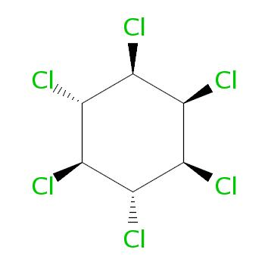
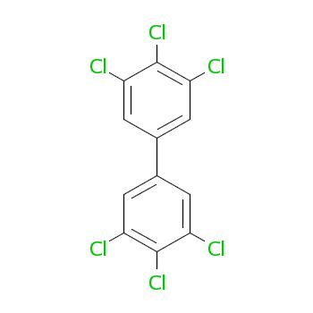
Vzorce
DDT
HCH
PCB

Slide 9
Použitá literatura
Kolář K., Kodíček M., Pospíšil J.: Chemie II (Organická a biochemie) pro gymnázia. 1.vydání.Praha: SPN, 2000. ISBN 80-85937-49-2
McMurry, J.: Organická chemie. 1.vyd., Brno, 2007. ISBN 978-80-214-3291-8.
Pacák, J., Čipera, J., Halných, J., Hrnčiar, P., Kopřiva, J.: Chemie pro II. ročník gymnázií. 1.vyd., Praha, 1985.
Vacík, J., Barthová, J., Pacák, J., Strauch, B., Svobodová, M., Zemánek, F.: Přehled středoškolské chemie. 1. vydání, Praha, 1990. ISBN 80-04-22463-6

